Slide 1
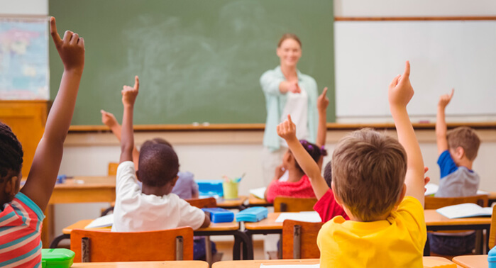
Variables individuales y aprendizaje Escolar
Msc. Dilan Andrango G.

Slide 2
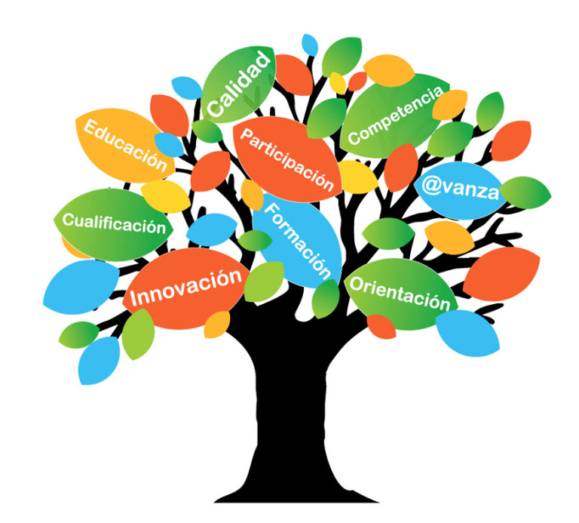
¿Por qué es importante EDUCAR?

Slide 3
Cuando miramos en nuestros estudiantes un espacio de oportunidad…!!!!!
Nuestros estudiantes lo perciben, empiezan a creer en ellos, se motivan y aprenden.

Slide 4
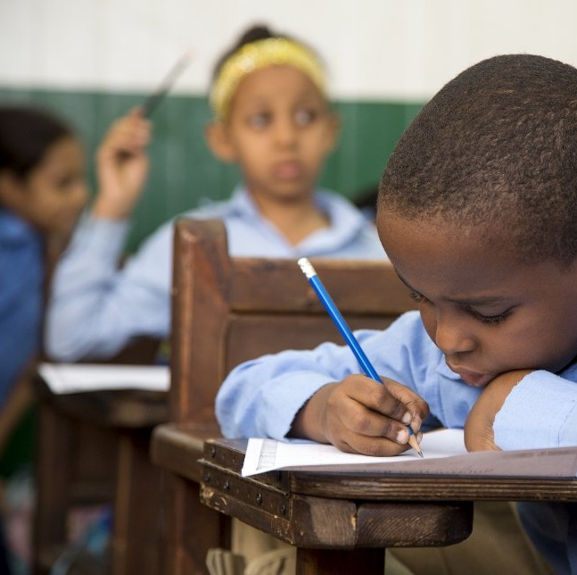
Para empezar..!!
La educación trata de cómo lograr que las personas puedan aprenderlo que necesitan y desean a lo largo de sus vidas, según sus capacidades.
“aprendiendo a conocer, aprender a hacer, aprender a vivir unidos y aprender a ser”.
Ocurre en la familia, la comunidad, las instituciones y en la sociedad como un todo. El derecho universal a la educación está firmemente establecido en instrumentos internacionales que tienen aval mundial:
La Declaración Universal de Derechos Humanos.
(OMS, 2012)

Slide 5
Identifiquemos:
¿Existen teorías de sobre los estilos de aprendizaje?

Slide 6
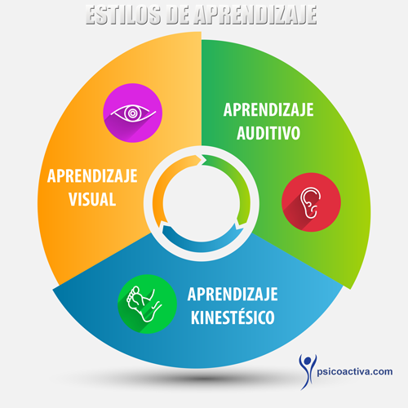
Estilos de aprendizaje
Tomado de: https://www.actualidadenpsicologia.com/la-teoria-de-los-estilos-de-aprendizaje-de-kolb/

Slide 7
Aprendizaje Experiencia de Kolb
Tomado de: https://www.actualidadenpsicologia.com/la-teoria-de-los-estilos-de-aprendizaje-de-kolb/

Slide 8
Tomado de: https://www.actualidadenpsicologia.com/la-teoria-de-los-estilos-de-aprendizaje-de-kolb/

Slide 9
Los estilos de aprendizaje ¿Pueden ser un neuromitos?

Slide 10
Artículos: los Estilos de aprendizaje son un neuromito
El neuro-mito de los estilos de aprendizaje https://educacion.uahurtado.cl/wpsite/wp-content/uploads/2017/10/TextoNeuromitos_UAH2017.pdf
Científicos tildan de “neuromito” la teoría de los “estilos de aprendizaje” https://www.magisnet.com/2017/03/cienta%C2%ADficos-tildan-de-a%C2%80%C2%9Cneuromitoa%C2%80%C2%9D-la-teora%C2%ADa-de-los-a%C2%80%C2%9Cestilos-de-aprendizajea%C2%80%C2%9D/
Neurociencia y el mito de los estilos de aprendizaje https://www.alejandraavila.com/neurociencia-y-el-mito-de-los-estilos-de-aprendizaje/

Slide 11
Si consideras que si/ no existen:
¿Qué pasaría si el docente utiliza solo una METODOLOGÍA que encasille a un estudiante desde un “SOLO ESTILO”?

Slide 12
Inteligencia y Aprendizaje

Slide 13
Definamos la inteligencia…!
Inteligencia: Capacidades para adquirir y utilizar conocimientos con la finalidad de resolver problemas y adaptarse al mundo.
Inteligencia general: Factor general de la capacidad cognitiva que se relaciona en distintos grados con el desempeño en todas las pruebas mentales.
Inteligencia Fluida: Eficiencia mental; capacidades no verbales en el desarrollo del cerebro.
Inteligencia Cristalizada: Capacidad para aplicar métodos de solución de problemas aceptados por la cultura.
(Woolfolk, 2014)

Slide 14
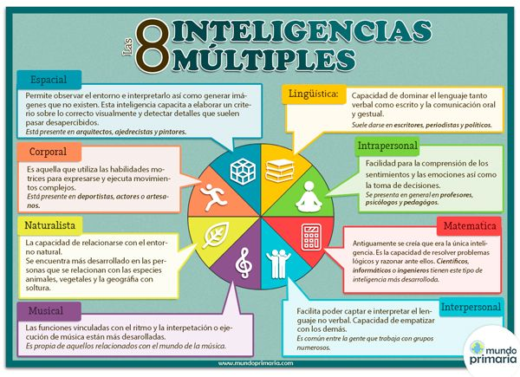
¿Inteligencias múltiples?
Tomado de: https://www.mundoprimaria.com/infografias-imagenes-educativas/infografia-las-inteligencias-multiples-howard-gardner

Slide 15
¿Qué es la inteligencia emocional?
Efectividad con la que las personas perciben y comprenden sus propias emociones y la de los demás así como la eficacia con la que pueden manejar su conducta emocional.
(Morris y Maisto, 2017)
Conocimiento de las propias emociones
Manejo de nuestra emociones
Gestión de las relaciones personales
Uso de las emociones para motivarse
Reconocimiento de las emociones de otra persona
https://www.youtube.com/watch?v=L5OSKf74dss
(Goleman, 1997, 2008; Goleman, Boyatzis y McKee, 2002)

Slide 16
Dimensiones de la Inteligencia emocional
Autoconocimiento
Autocontrol
Automotivación
Empatía
Manejo de relación

Slide 17
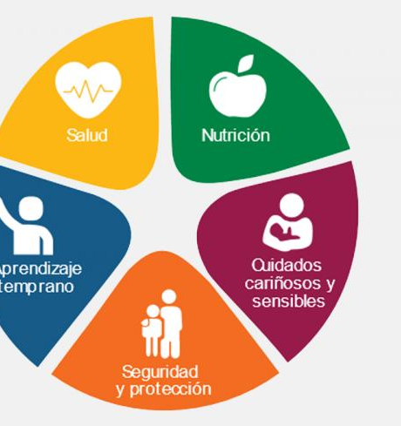
Trabajo colaborativo-Agentes crianza y educativos
Crianza respetuosa y conciente.
Crianza con apego seguro.
Experiencias de aprendizaje mediado.
Valoración de cada niño en su INDIVIDUALIDAD.
Entornos estimulantes llenos de afecto.
Trabajo colaborativo.
Validación de las emociones

Slide 18
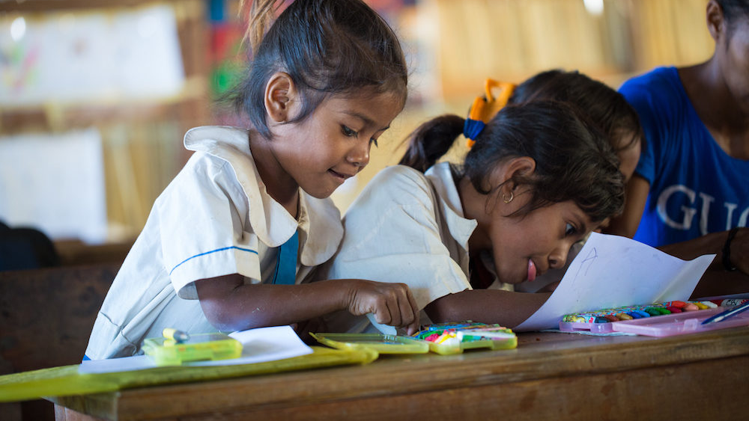
¿Qué hace falta?
Ampliar y mejorar la educación.
Lograr educación primaria de calidad, gratuita y obligatoria para todos.
Asegurar acceso igual a los programas apropiados de aprendizaje de destrezas para la vida, y programas de educación básica y continuada para todos los adultos.
Promover la igualdad de género.
Facilitarle la inclusión, a todos los niveles, a los grupos marginados, vulnerables y discriminados.
…¿y QUÉ MÁS…?
(OMS, 2012)

Slide 19
Rutina
Antes pensaba…….!!!!!
Y ahora pienso…!!!

